Slide 1
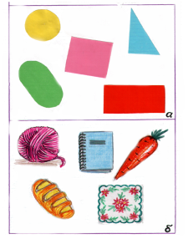
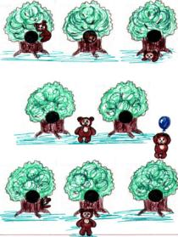
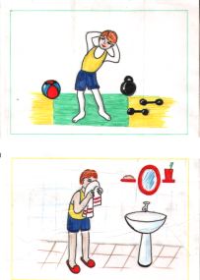
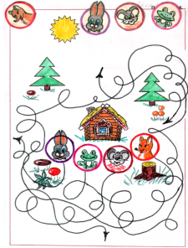
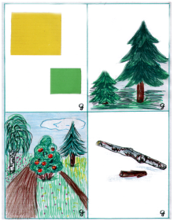
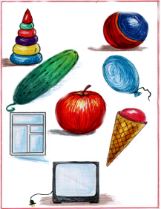
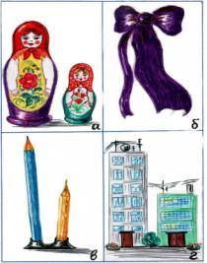
Альбом для обследования пространственной ориентировки

Slide 2
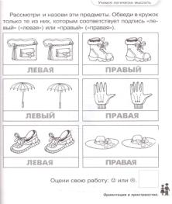
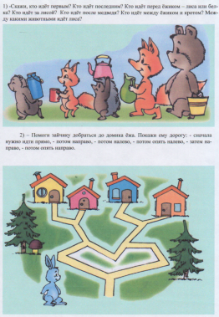
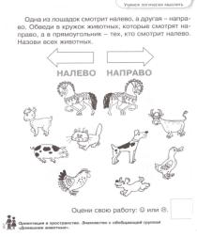
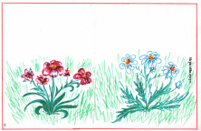
АЛЬБОМ ДЛЯ РАЗВИТИЯ
ПРОСТРАНСТВЕННОГО ГНОЗИСА
Основные этапы работы над формированием и развитием:
1 этап – восприятия схемы собственного тела;
2 этап - зрительного восприятия пространственных признаков предметов (формы и величины);
3 этап – пространственных представлений с опорой на правую руку;
4 этап – восприятия отношений между предметами и их группами;
5 этап – пространственной ориентировки в объектах, развернутых на 180 градусов;
6 этап – ориентирования на плоскости (на листе бумаги).

Slide 3
Отгадай загадку волшебника

